Slide 1
BTSA BioQUALIM
Qualité, Alimentation, Innovation et Maîtrise sanitaire

Slide 2
La formation
Enseignement général
Formation professionnelle
Travaux pratiques
16 semaines de stage :
13 en entreprise(s)
1 à l’atelier de transformation de l’Epine
1 en visite d’entreprise
1 en voyage d’études

Slide 3
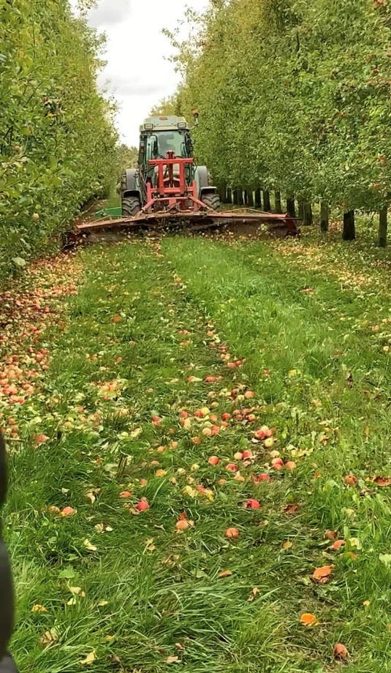
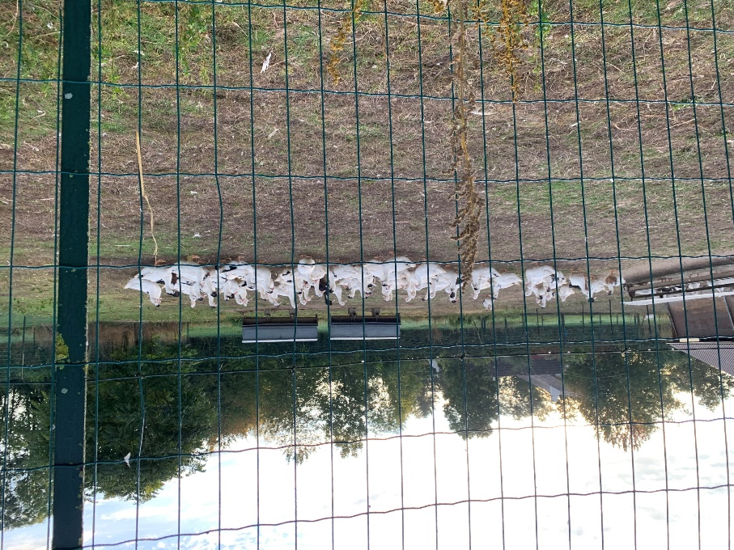
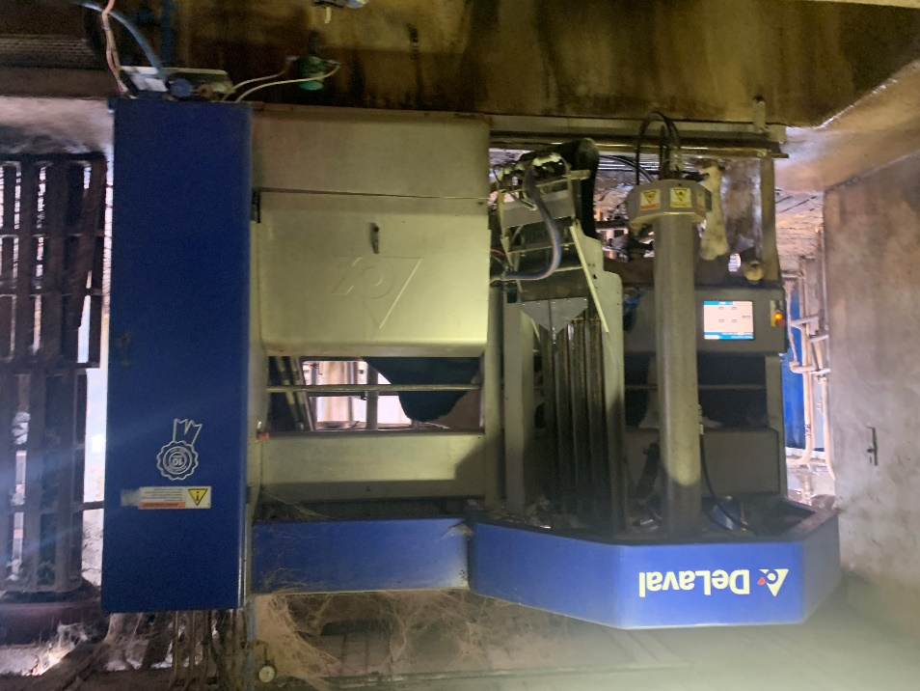
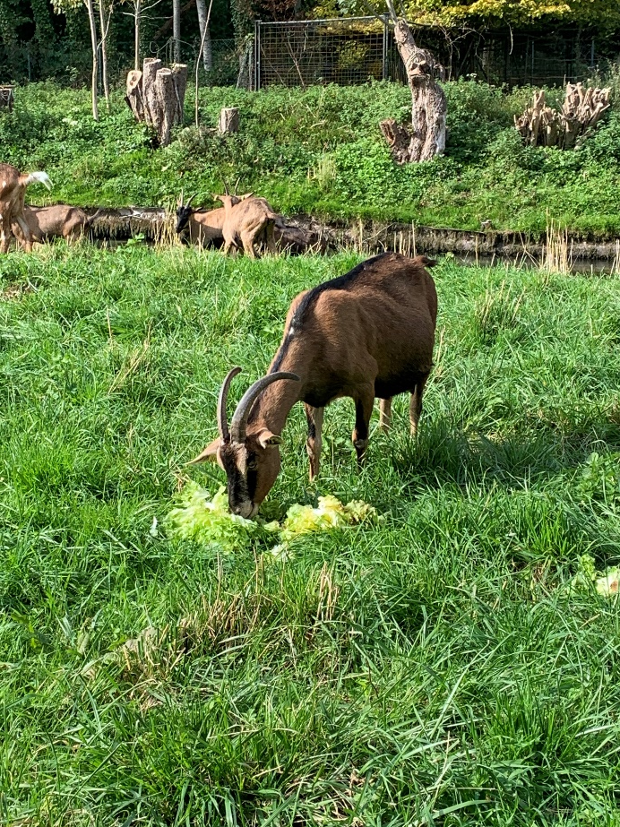
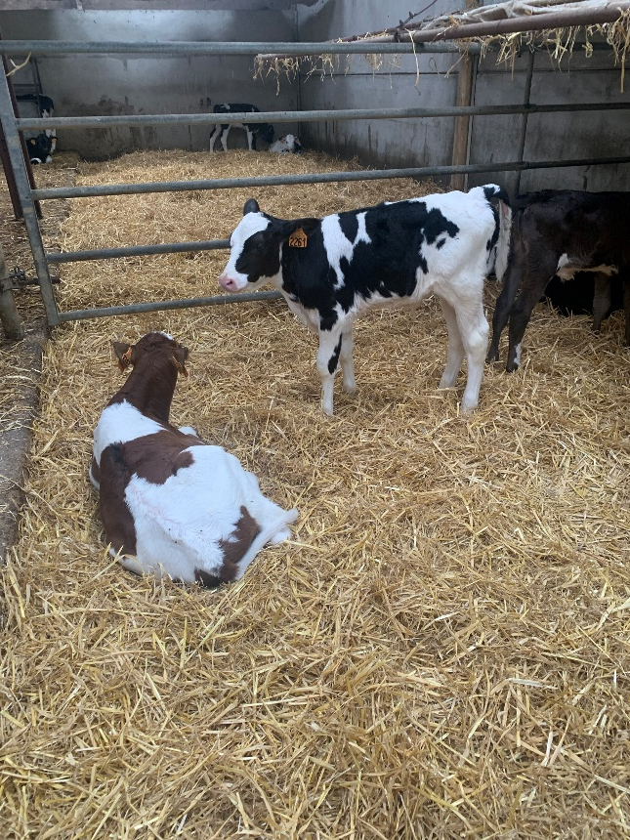
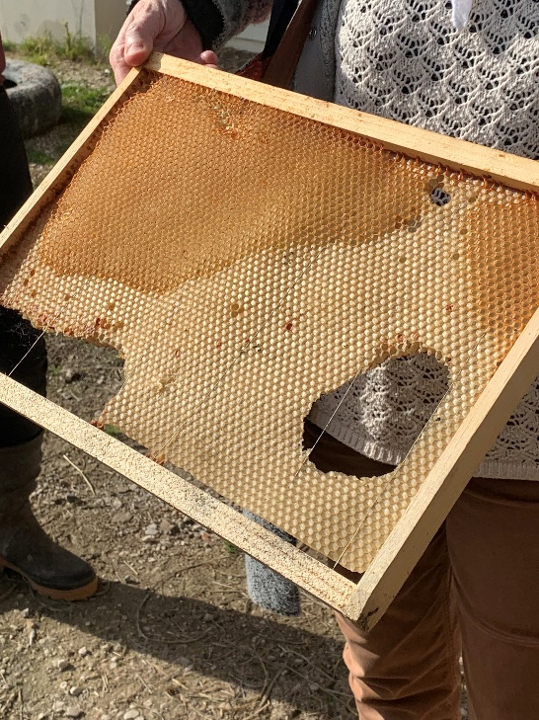
Visites d’entreprises Octobre 2022 – Les circuits courts
Notes:
Photos des stages

Slide 4
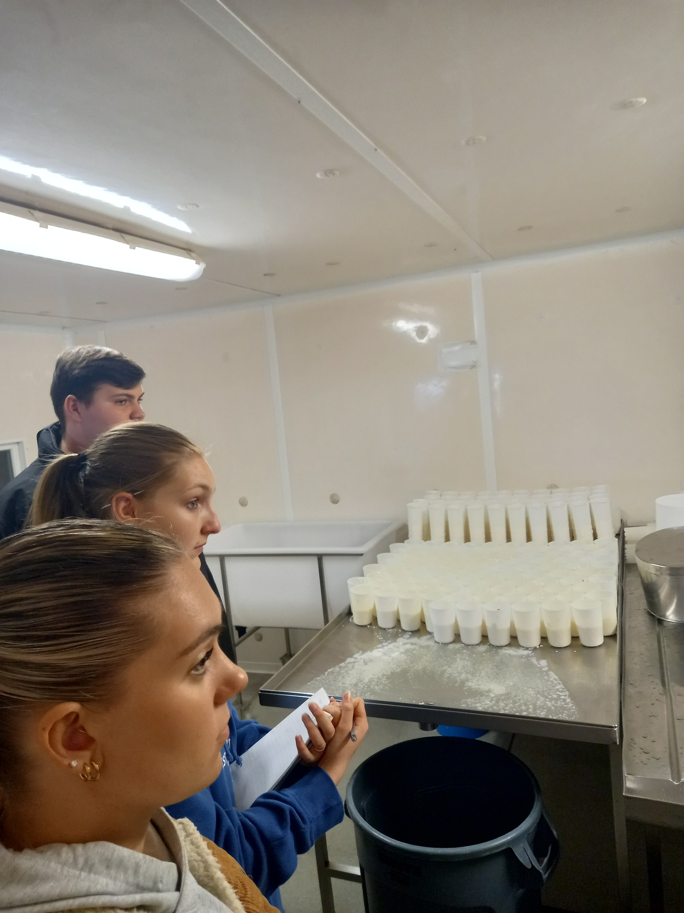
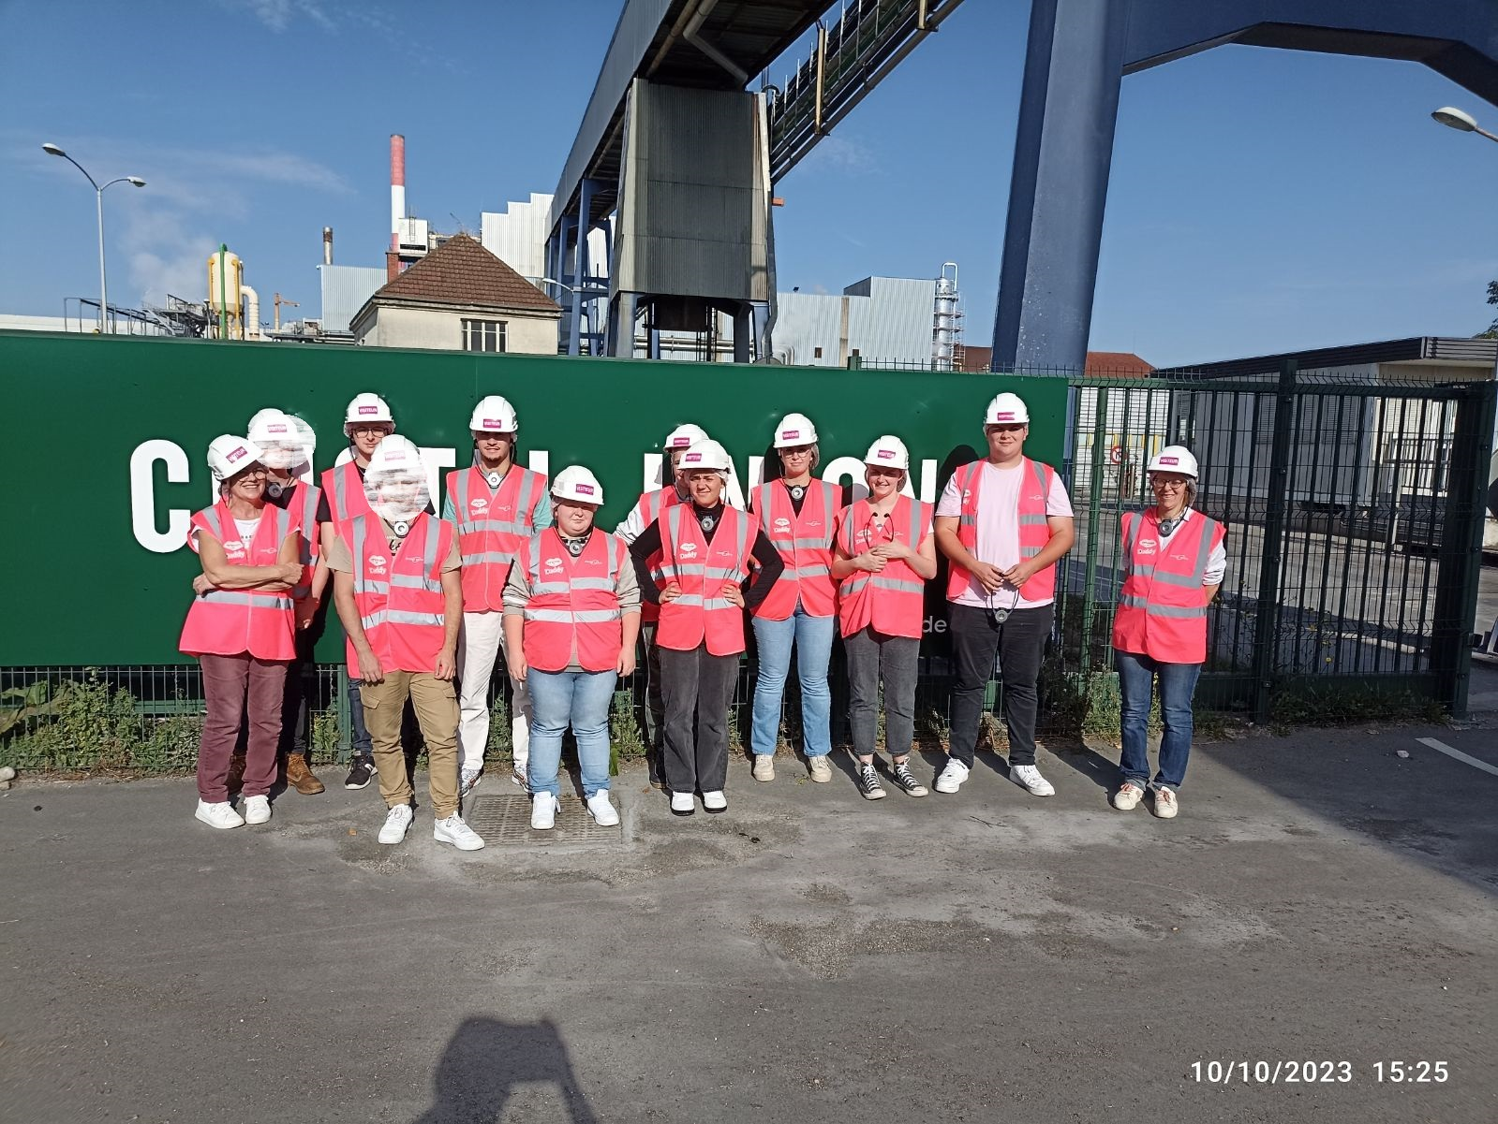
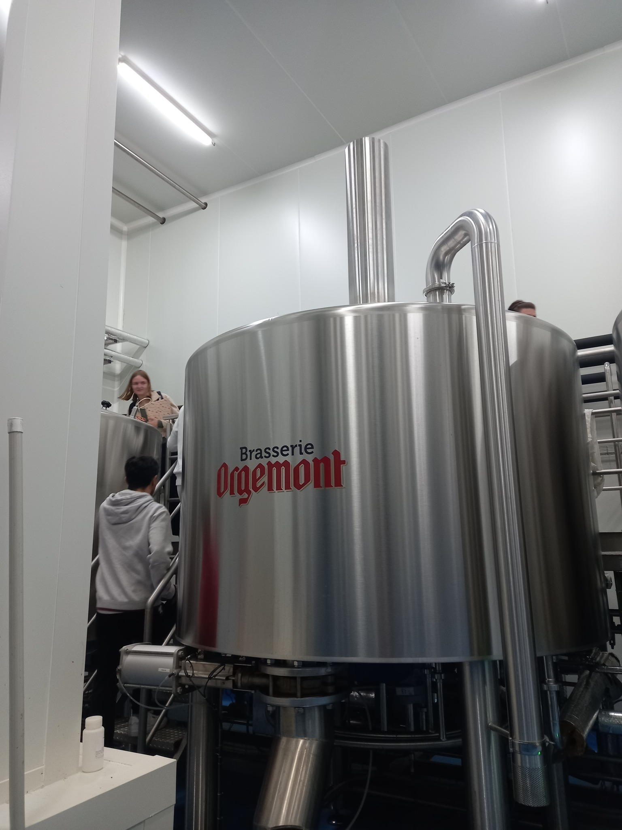
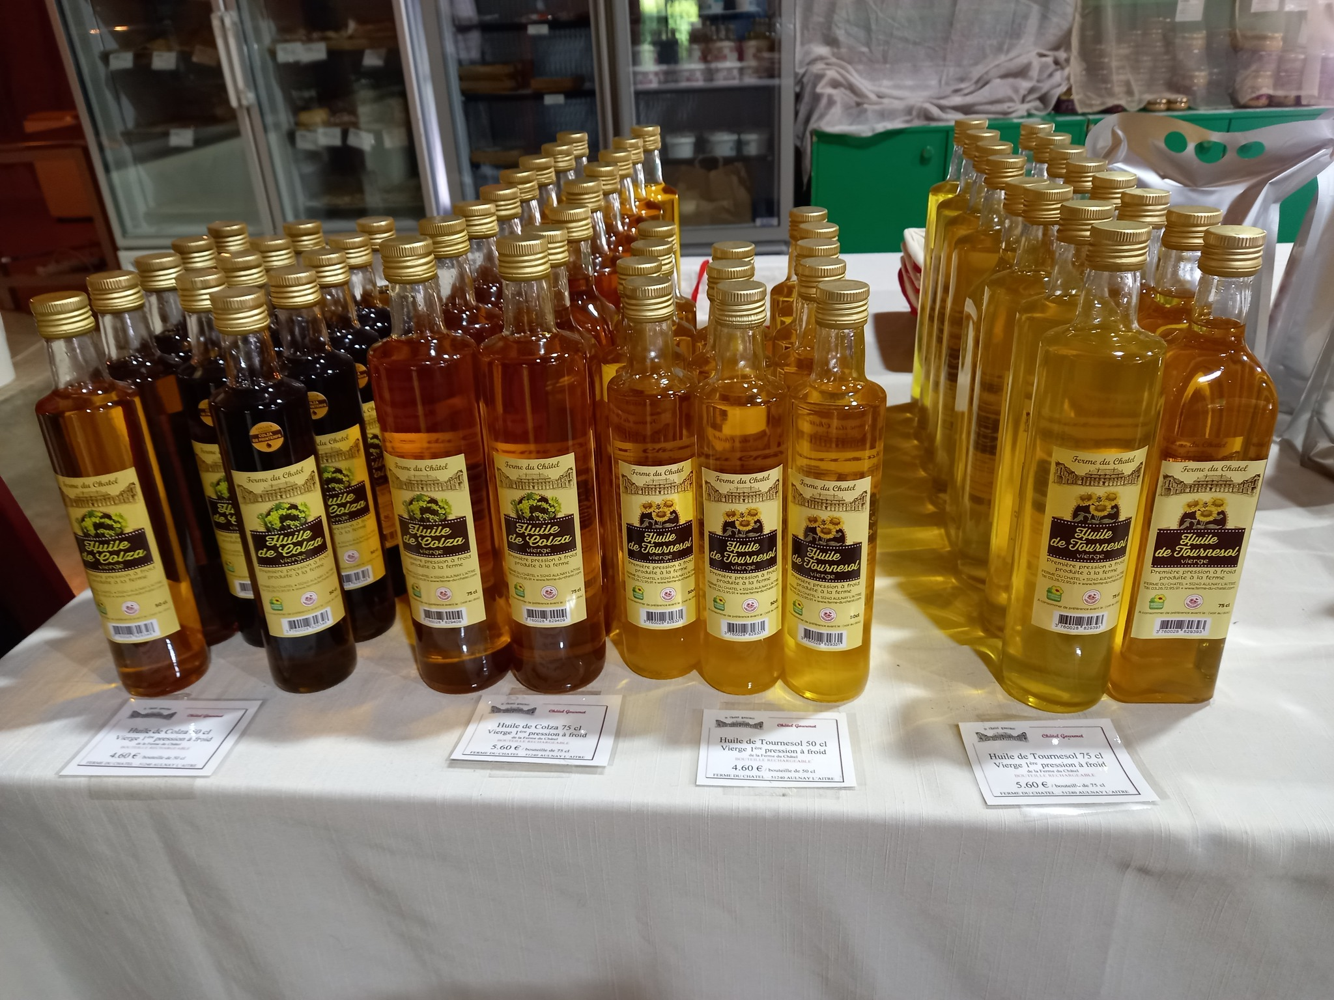
Visites d’entreprises Octobre 2023 – Le territoire
Notes:
Photos des stages

Slide 5
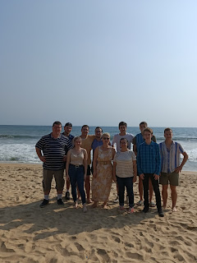
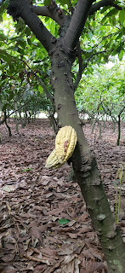
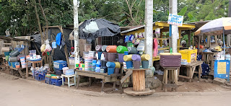
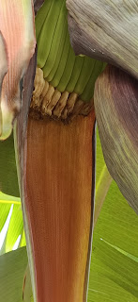
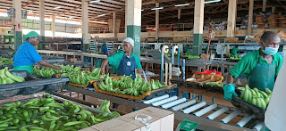
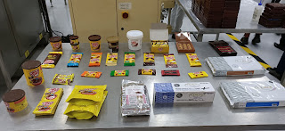
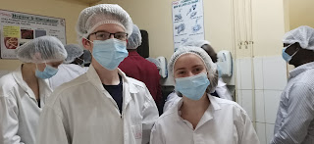
Voyage d’étude Décembre 2022 – Cote d'Ivoire
Notes:
Photo voyage

Slide 6
Le complexe agro-alimentaire
La halle technologique
Des laboratoires de microbiologie et de biochimie
L’atelier de l’Epine

Slide 7
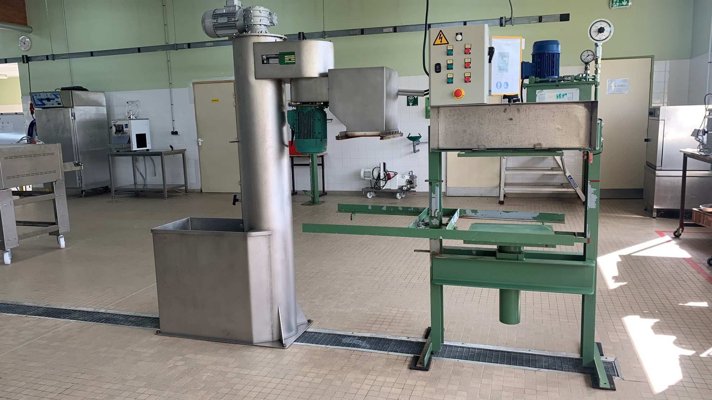
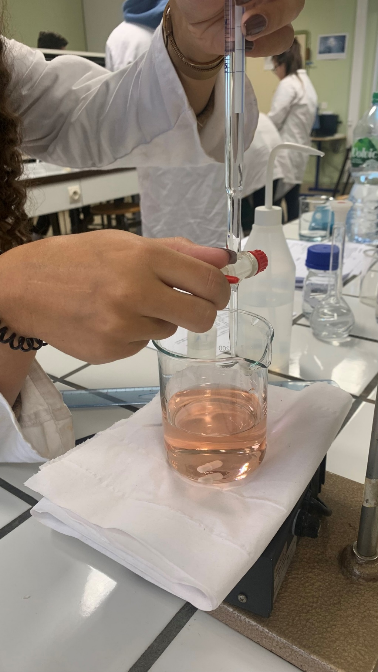
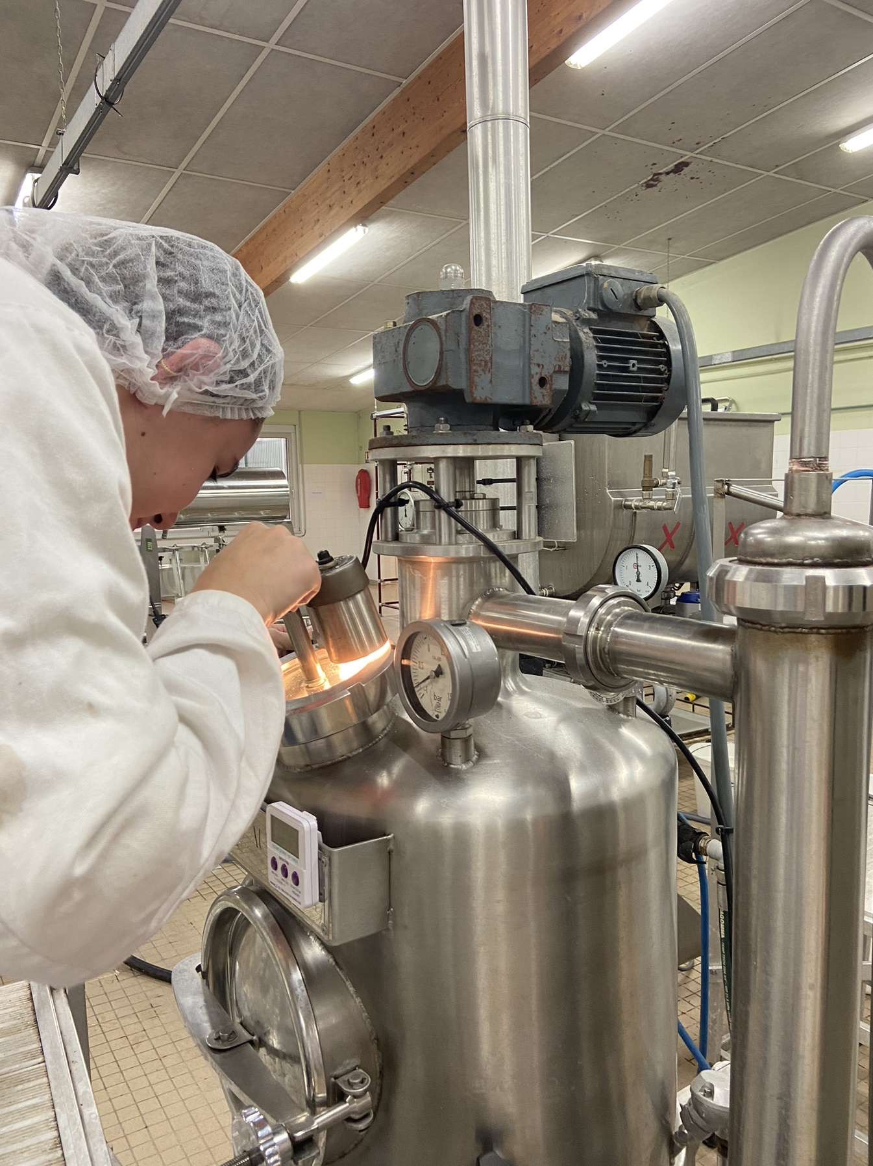
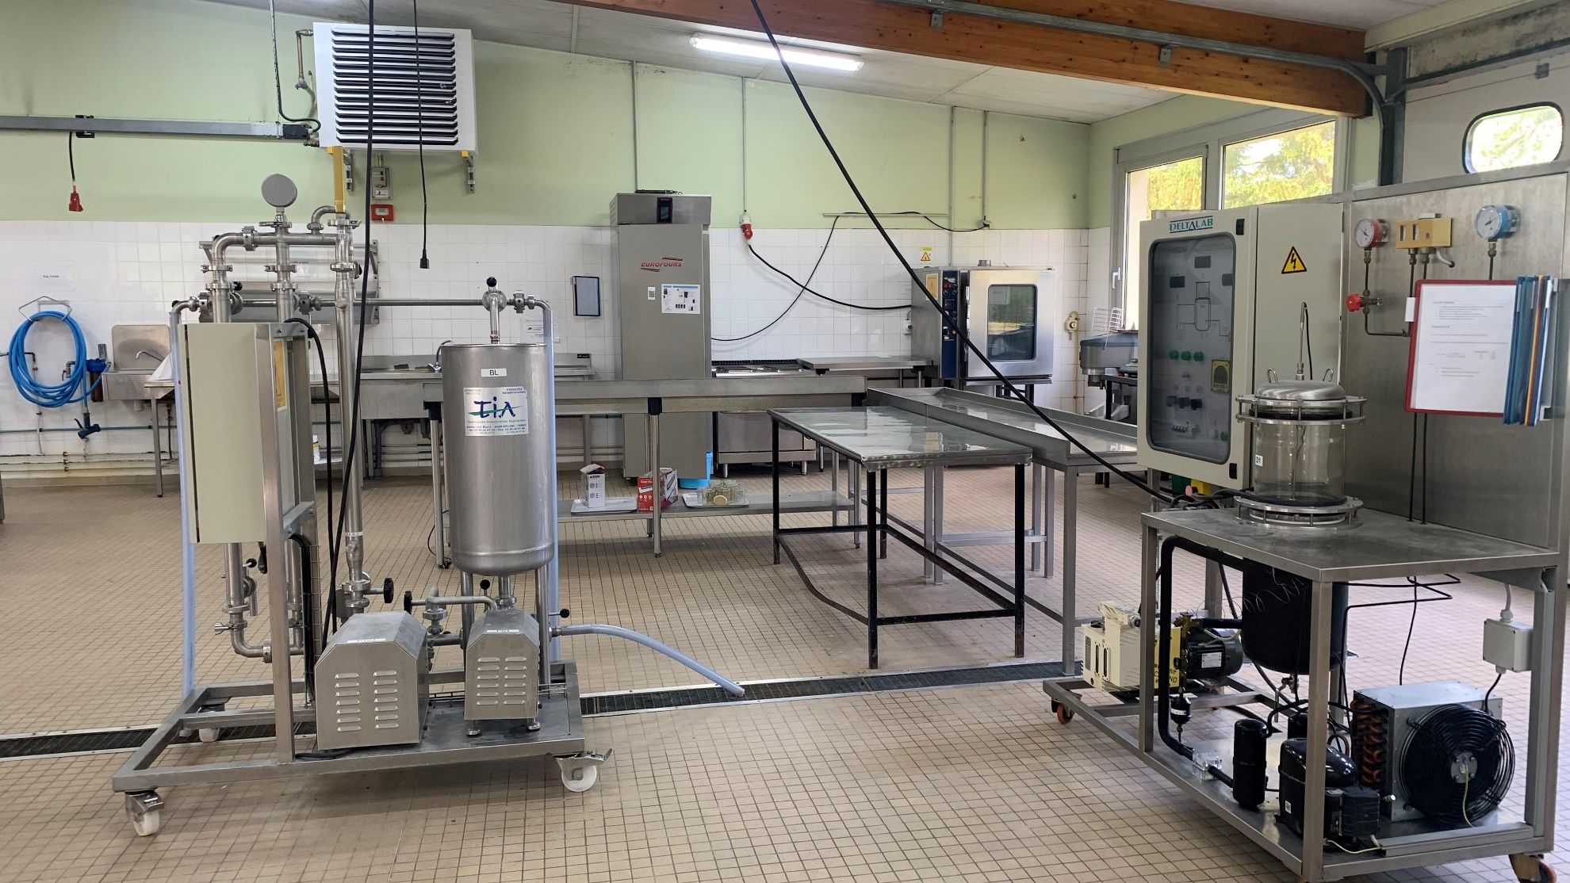

Slide 8
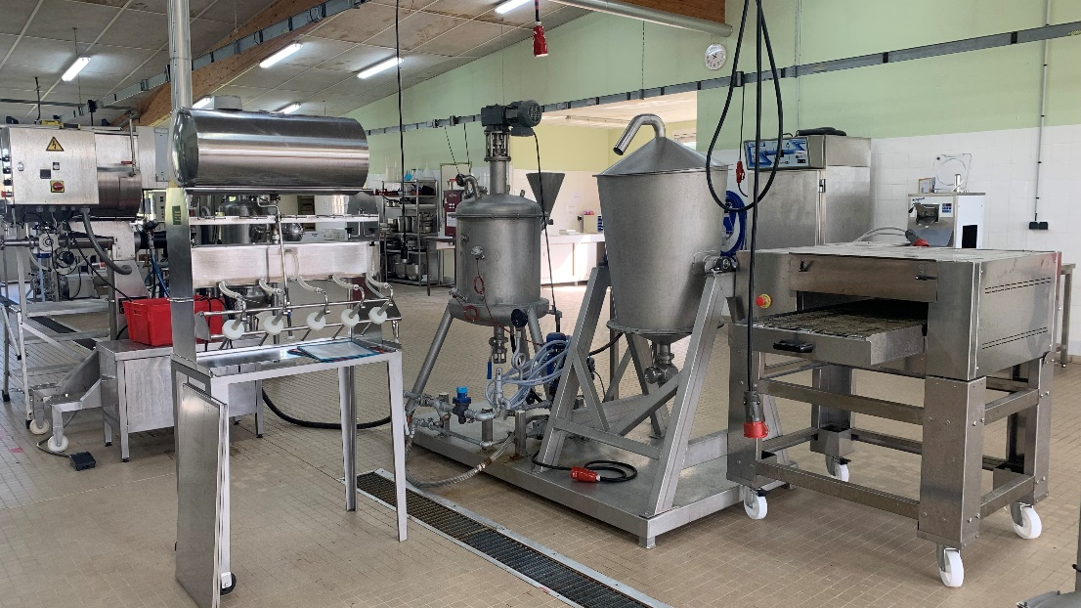
Enseignement d’initiative locale
Diversification et/ou Valorisation en circuits de proximité des produits d’une exploitation agricole
Exemples
« transformation de la viande »
« brasserie »
« produits de l’apiculture »
Notes:
Mil viande

Slide 9
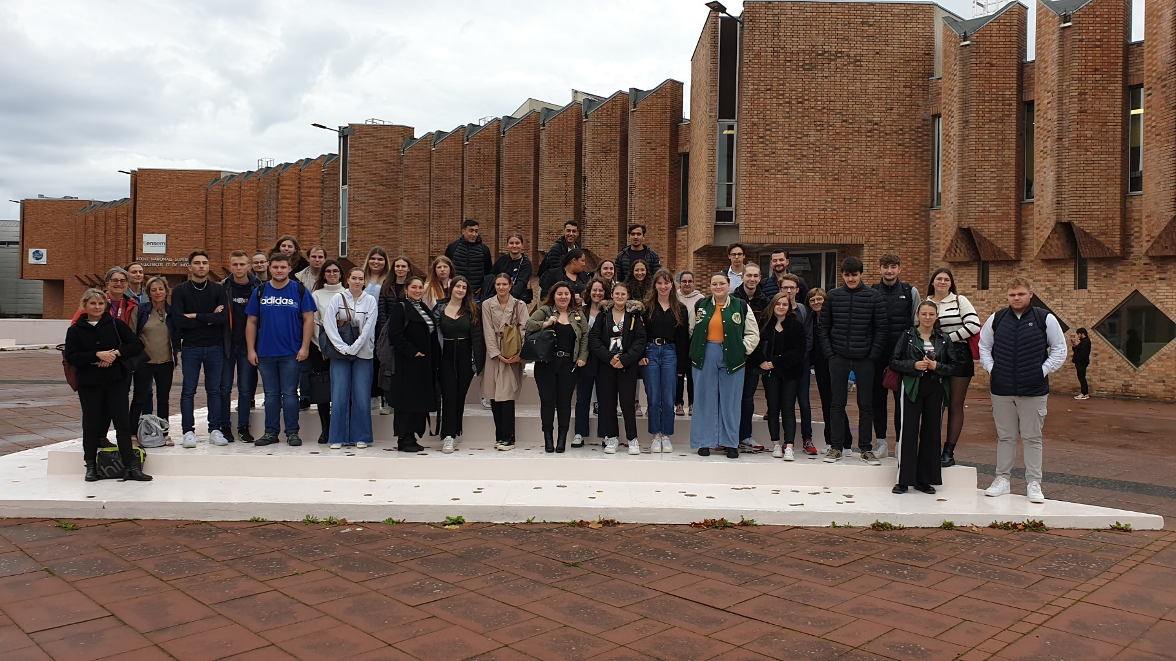
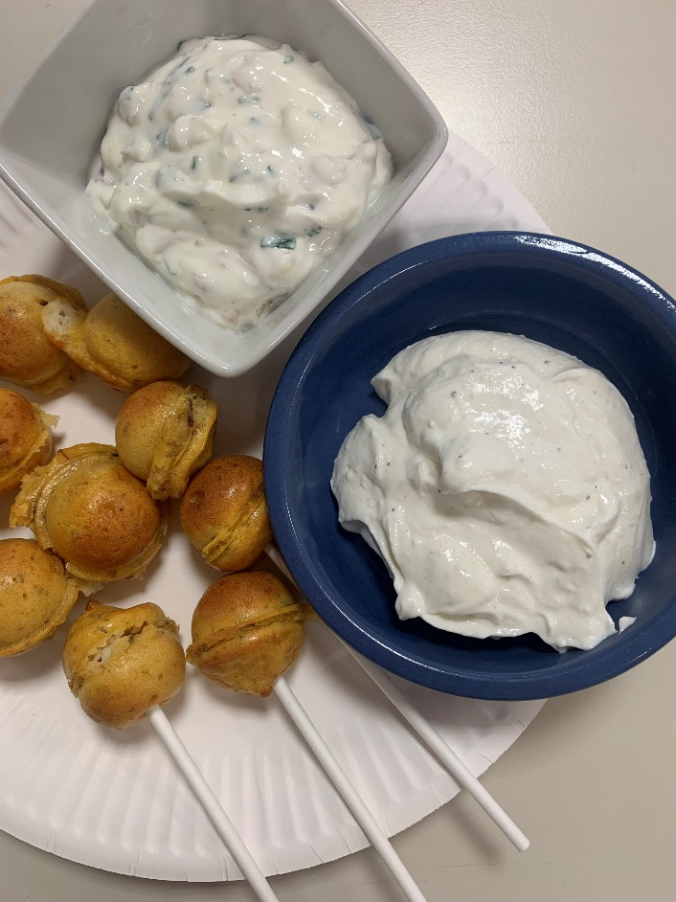
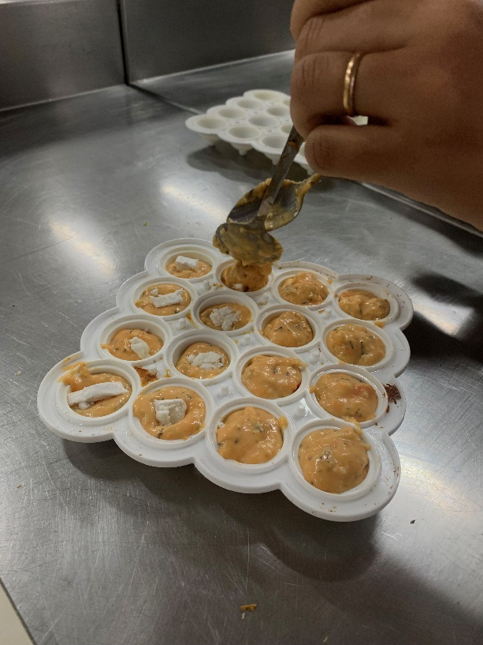
Concours Agrovalor
Module Innovation
Notes:
Photo produit innovation

Slide 10
Obtention du diplôme
50% CCF (contrôles en cours de formation)
50% en épreuves terminales
1 épreuve écrite générale : Français, économie générale
2 épreuves professionnelles : Oral rapport de stage et épreuve pratique à la Halle Technologique

Slide 11
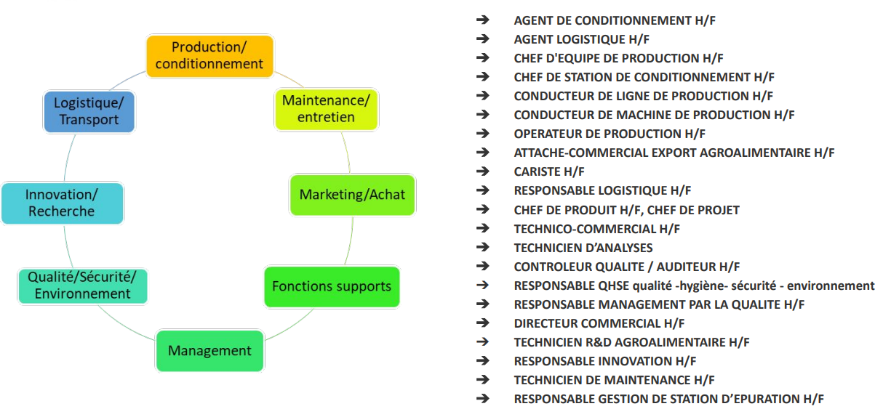
Les emplois en agroalimentaire

Slide 12
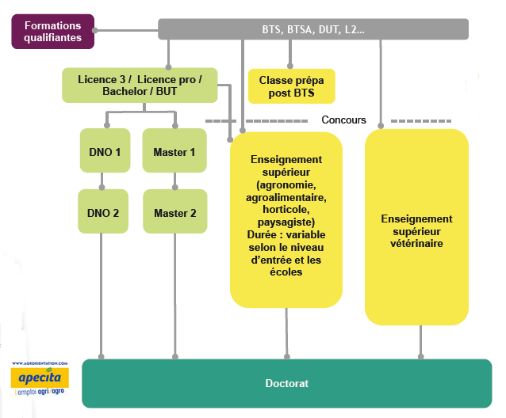
Les poursuites d’études
Université de Reims Champagne-Ardenne
Licence pro TVA
Licence pro QHSE
CESI Reims
Bachelor Responsable QSE
Mastere Manager Performance QSE
Inema Chalons en Champagne
RPPPI (Bac +3)
EMPIEO (Bac +5)
Ecoles d’Ingénieur
AgroSupDijon (dispositif ParéPour)
UniLaSalle Beauvais
…

Slide 13
La vie à Somme-Vesle
Internat BTS
indépendant
Chambres doubles avec salle de bain
salles de détente et de travail
Salle de sport et city

Slide 14
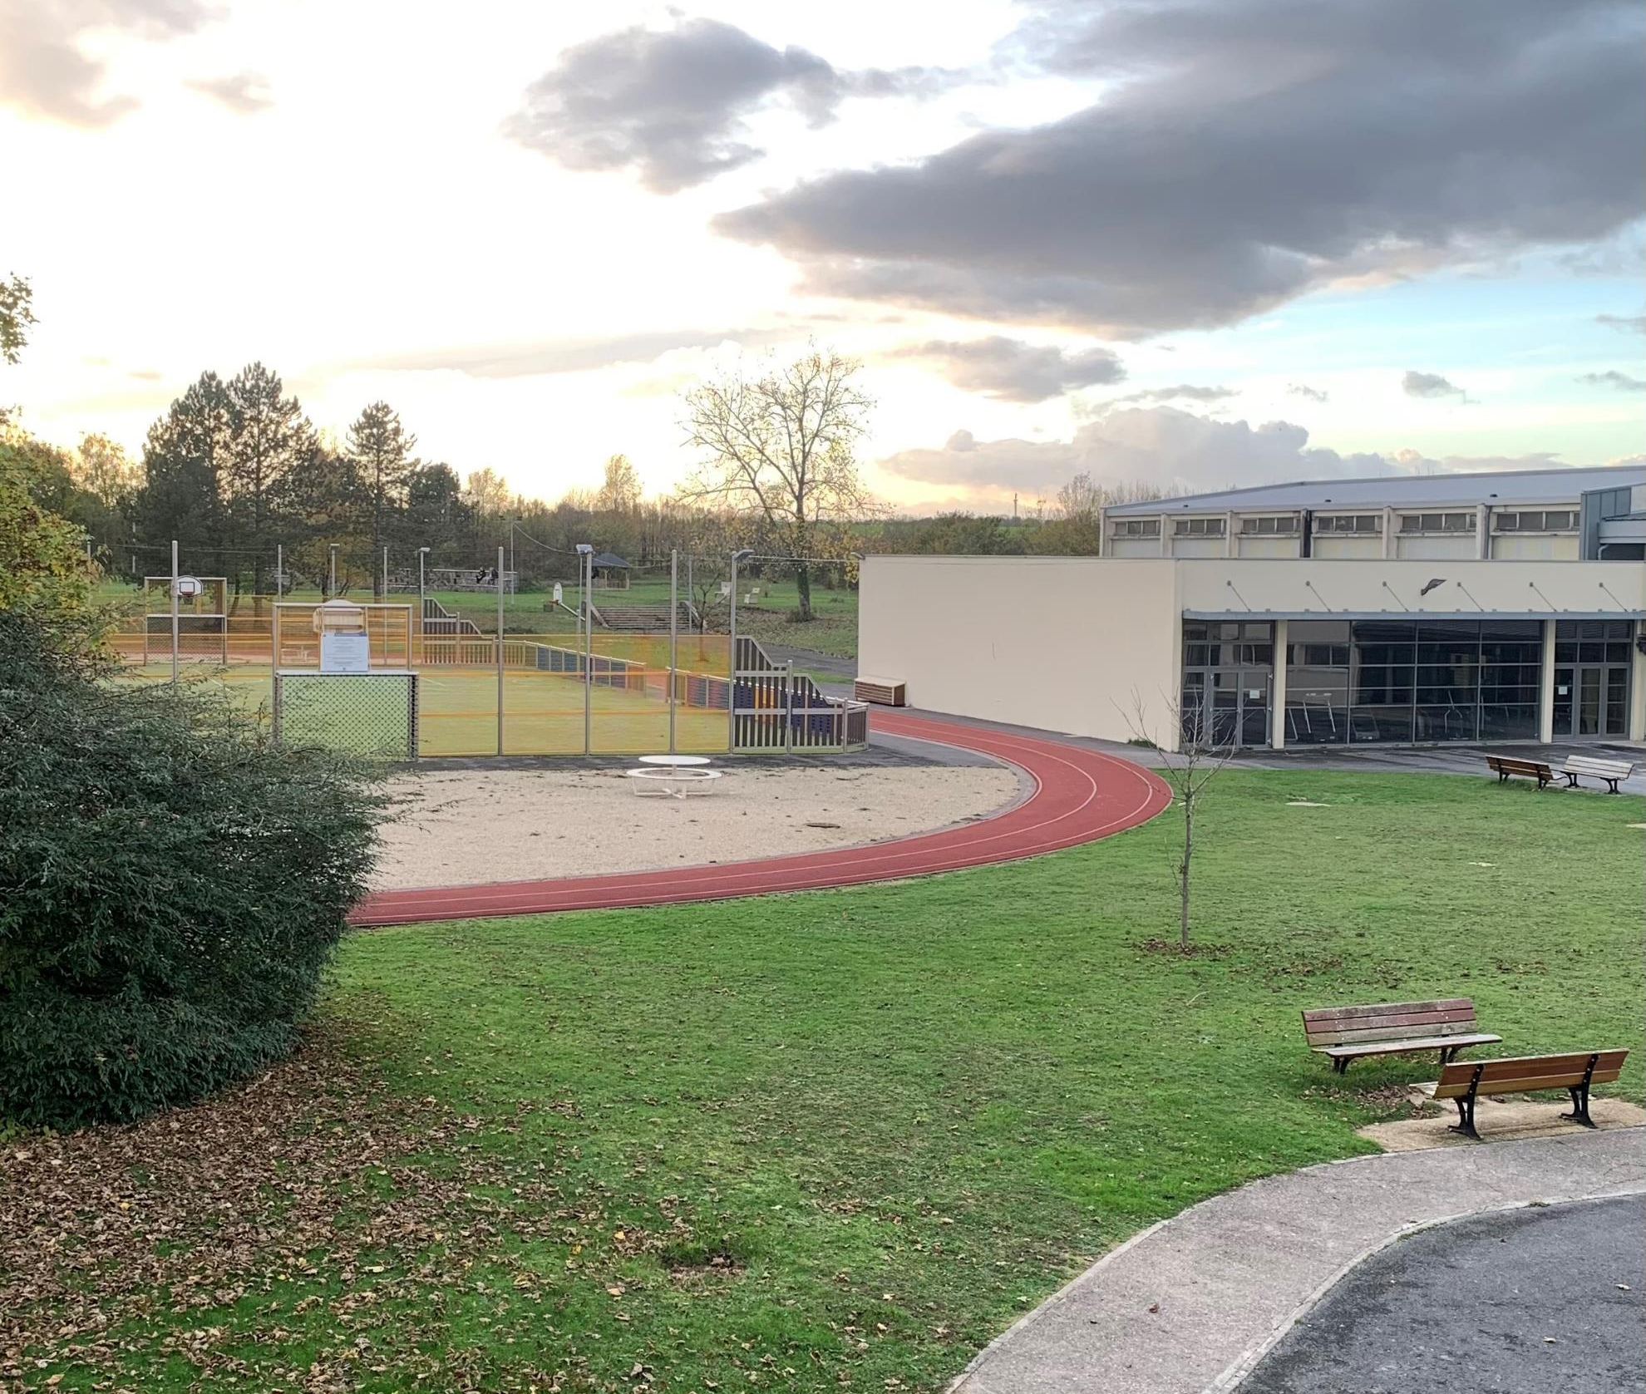
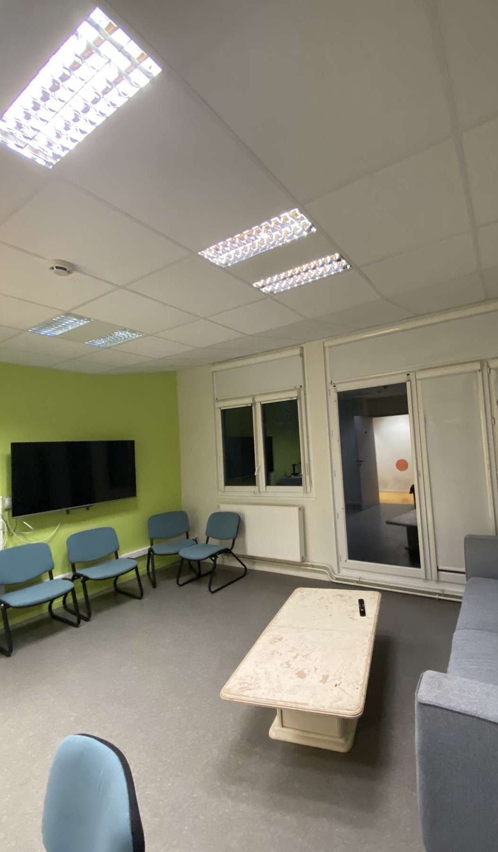
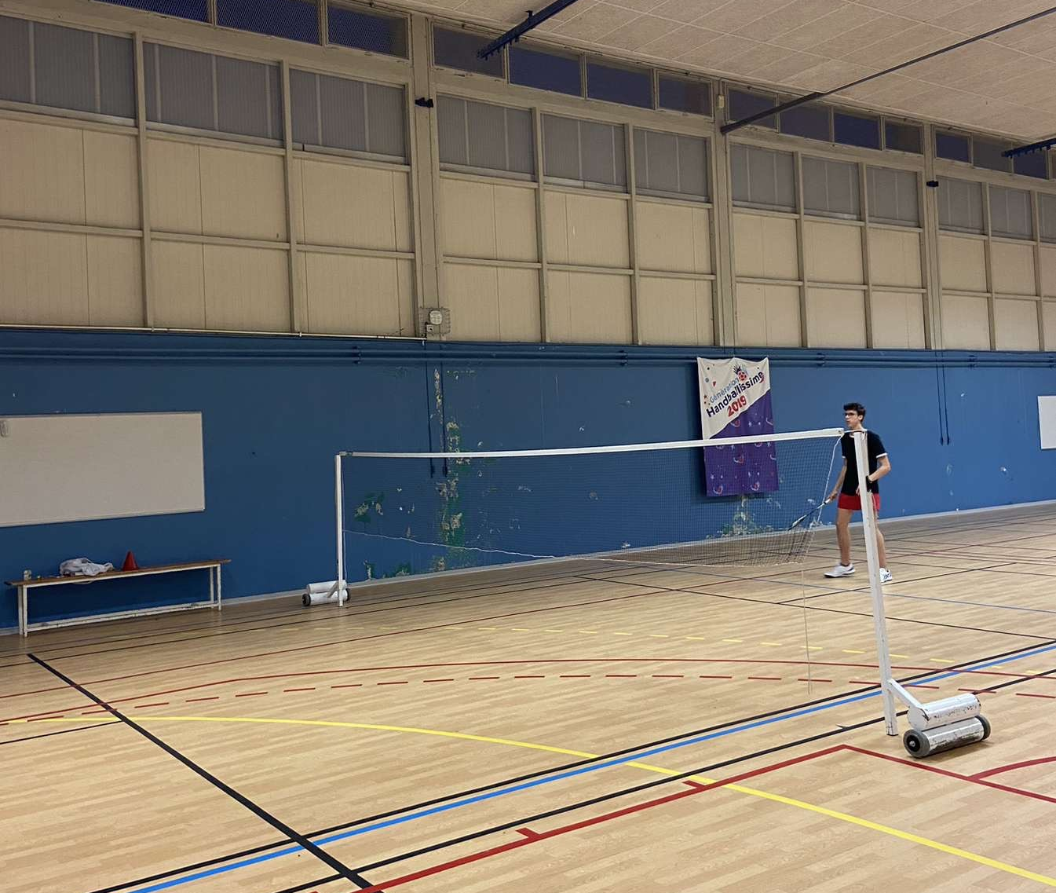
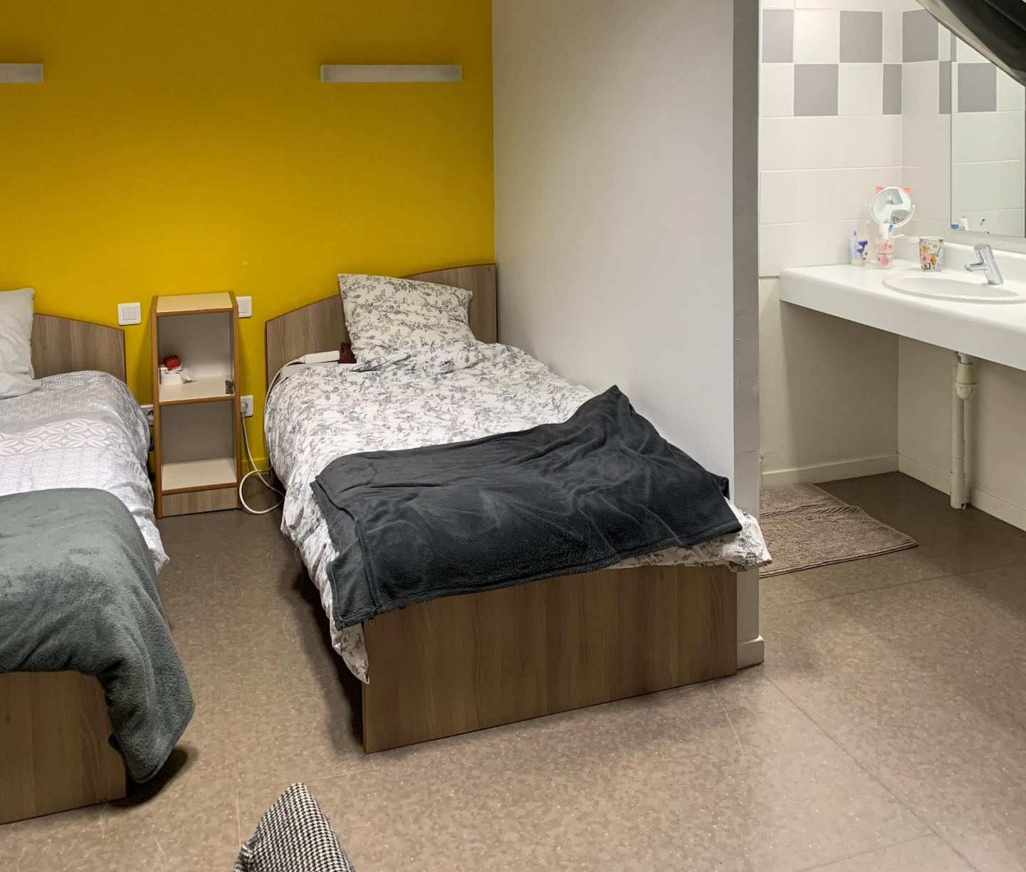
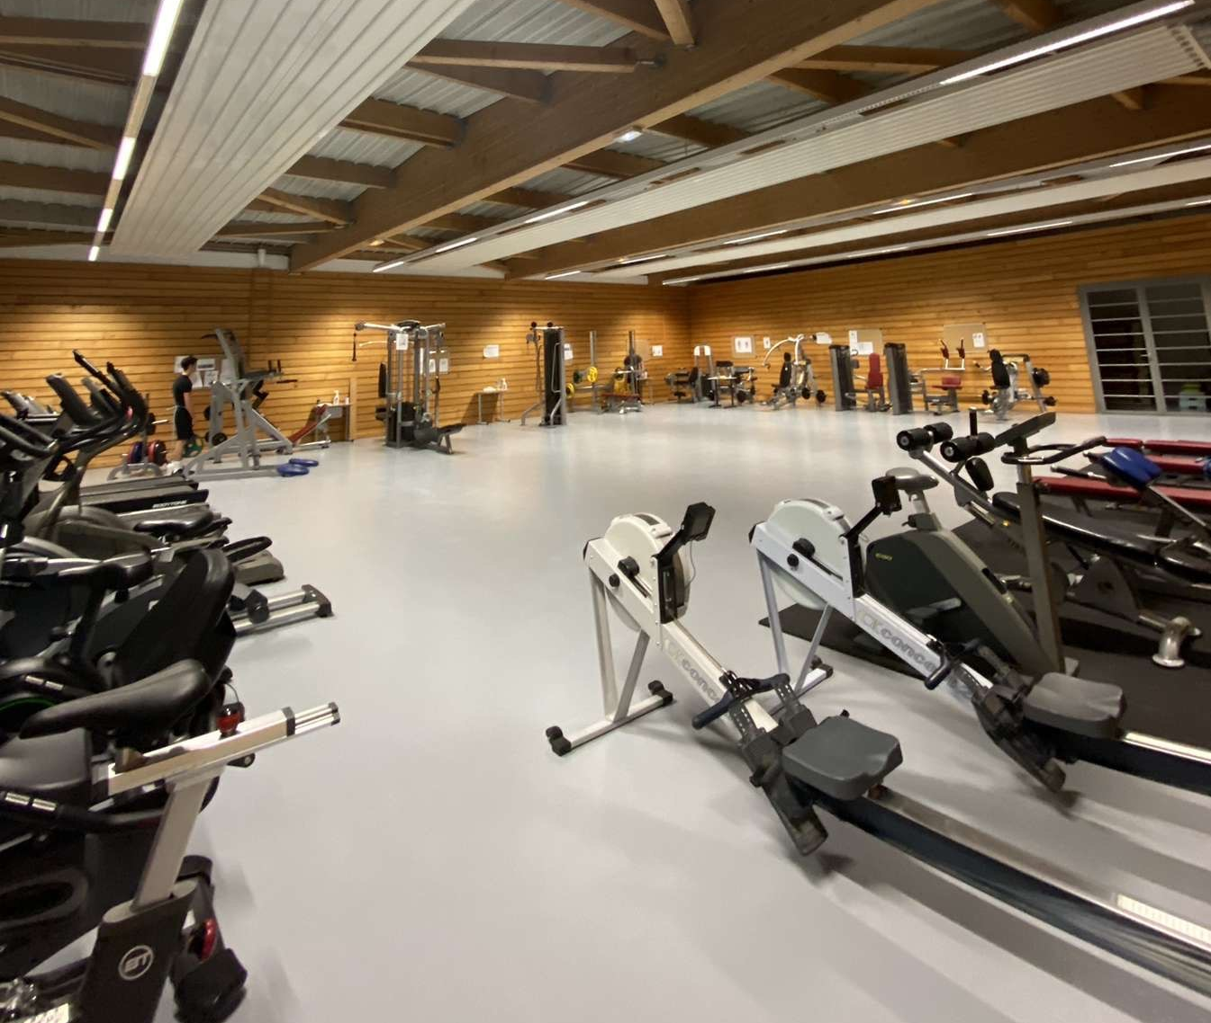

Slide 15
Informations & Contact
www.eplefpachalonsenchampagne.fr
legta.somme-vesle@educagri.fr

